Slide 1
LJUDSKA PRAVA

Slide 2

OPĆA DEKLARACIJA O LJUDSKIM PRAVIMA
Proglasio ju je UN 10. prosinca 1948. g.
Sastoji se od 30 prava svakoga čovjeka bez obzira na njegovu / njezinu rasu, vjeru, spol, jezik, nacionalnost, dob, političku opredijeljenost itd.

Slide 3
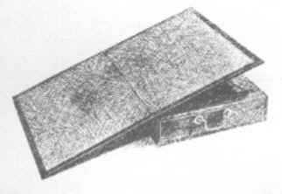

Slide 4
OSNOVNA NAČELA IZ KOJIH PROIZLAZE LJUDSKA PRAVA:
Sloboda
Jednakost
Tolerancija
Solidarnost
Univerzalnost
Neotuđivost

Slide 5
KAKVA JE SITUACIJA U SVIJETU?

Slide 6
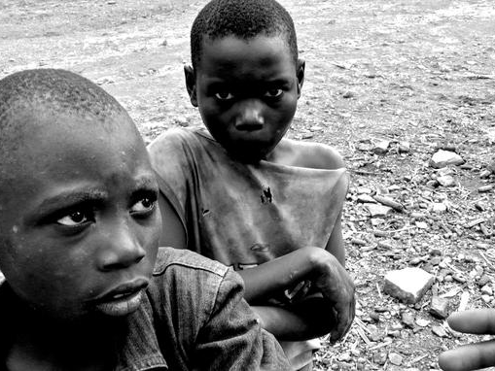

Slide 7
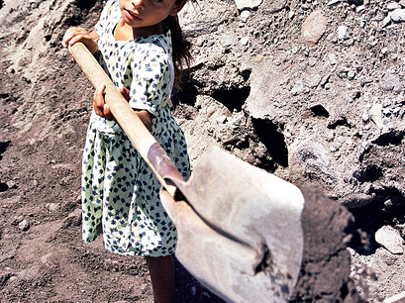

Slide 8
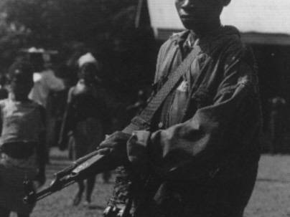

Slide 9
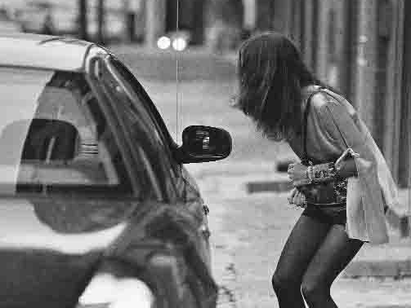

Slide 10
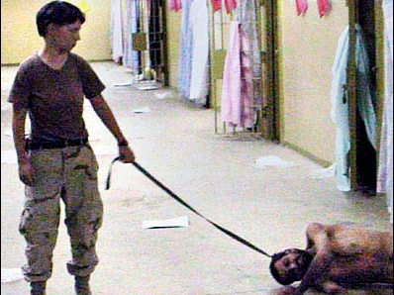

Slide 11
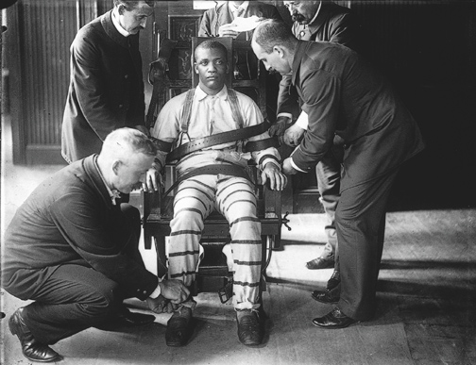

Slide 12
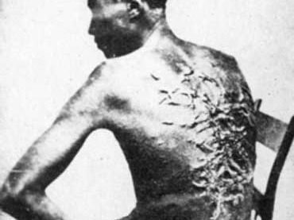

Slide 13
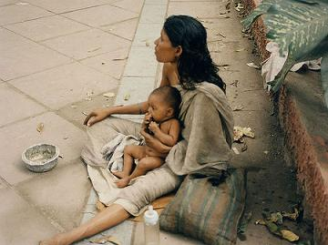

Slide 14
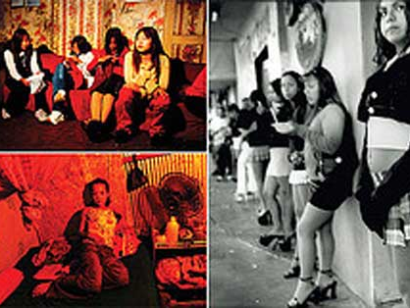

Slide 15
Što je dovelo do ovakve situacije?
Je li ‘’kriva’’ samo društveno – politička situacija? Jesu li jednakost i sloboda u rukama pojedinaca, političkih vođa?
Stvara li čovjek svojim načinom razmišljanja i percipiranja okolnosti u kojima živi?

Slide 16
Svaki čovjek ima mogućnost učiniti promjenu - promjenu svoga stava oslobođenog stereotipa, nametnutih okova - stava koji će biti odraz istinske humanosti i altruizma prema kojemu kao čovječanstvo prvenstveno moramo težiti, jer – to je sloboda!

Slide 17
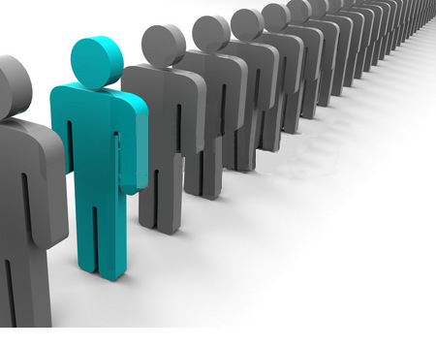

Slide 18


Slide 19
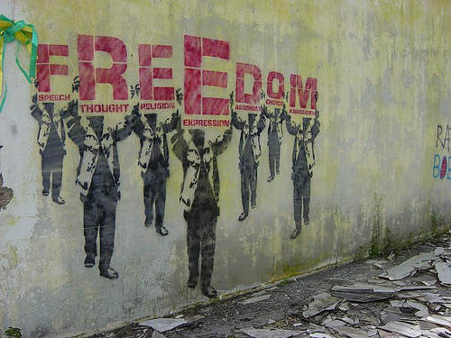

Slide 20
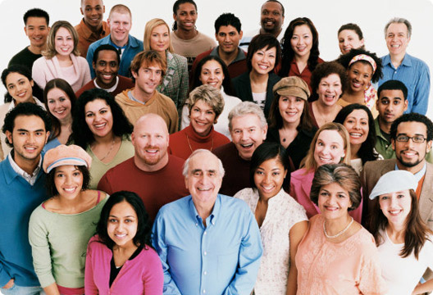

Slide 21


Slide 22
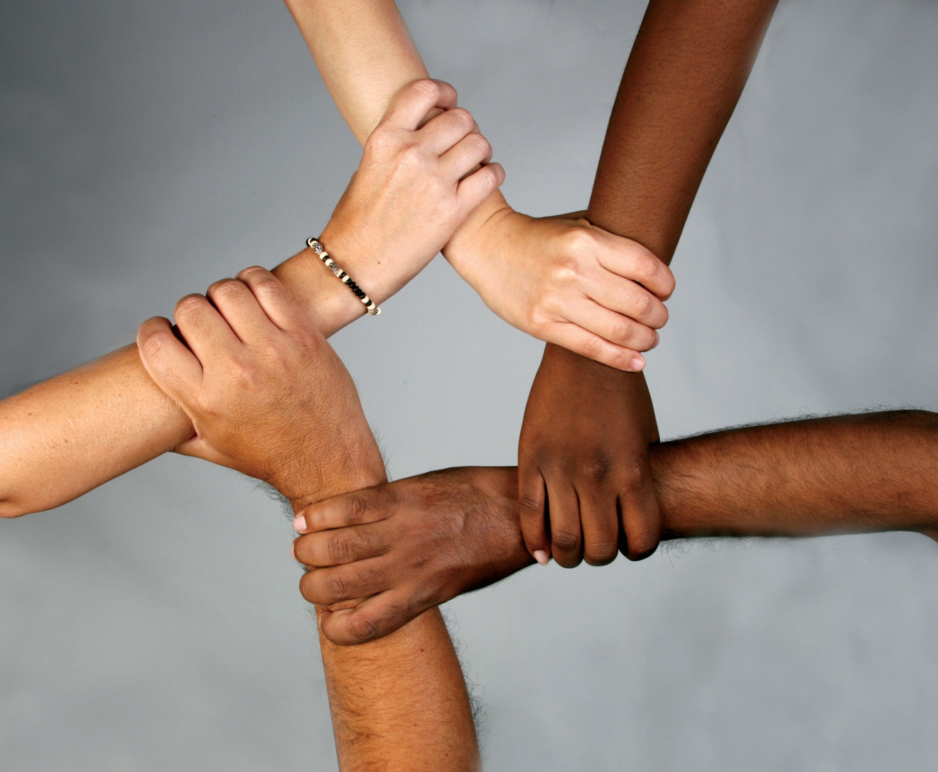

Slide 23


Slide 24
ZRINKA madunić, 2. c
Prezentaciju izradila :

